Slide 1




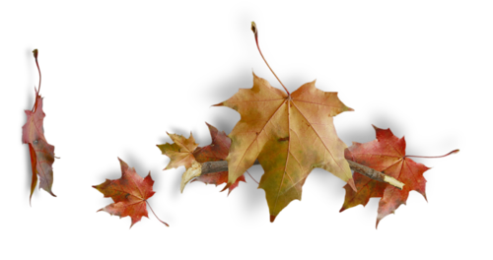



THI ĐUA DẠY TỐT - HỌC TỐT
LỚP 8A - TRƯỜNG THCS NGỌC HỒI
10
9
NHIỆT LIỆT CHÀO MỪNG
CÁC THẦY CÔ GIÁO
VỀ DỰ GIỜ THĂM LỚP
MÔN: VẬT LÍ 8
Giáo viên : Nguyễn Thị Diệu Hoa
Trường : THCS Ngọc Hồi

Slide 2
A
B
Bản chất của sự dẫn nhiệt
Khi đốt nóng đầu A của thanh đồng thì nhiệt độ, nhiệt năng của đầu A tăng. Các nguyên tử, phân tử đồng ở đầu A dao động nhanh dần và truyền động năng cho các nguyên tử, phân tử bên cạnh. Do các nguyên tử, phân tử đồng ở thể rắn sắp xếp rất chặt chẽ nên các nguyên tử, phân tử đồng ở bên cạnh cũng dao động nhanh dần lên, nhiệt độ, nhiệt năng ở phần bên cạnh cũng tăng dần. Cứ như thế nhiệt năng được truyền dần từ đầu A đến đầu B của thanh đồng.

Slide 3
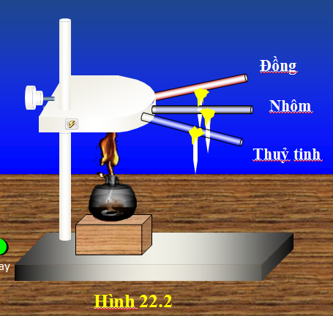
3
5
1
Thảo luận theo nhóm:
2
4
HÕt Giê
Thời gian: 4 phút
Trình bày thí nghiệm hình 22.2 sgk
Mục đích
Dụng cụ
Tiến hành

Slide 4
Thí nghiệm hình 22.2 sgk
Mục đích | Tìm hiểu sự dẫn nhiệt của các chất rắn khác nhau.
Dụng cụ | Thanh đồng, thanh nhôm, thanh thủy tinh, giá đỡ, đèn cồn, đinh, sáp.
Tiến hành | Dùng đèn cồn đun nóng đồng thời các thanh có đinh gắn sáp ở đầu

Slide 5
LÀM VIỆC THEO NHÓM
Thời gian: 10 phút
Tiến hành thí nghiệm hình 22.2.
2. Thảo luận trả lời câu hỏi:
C4:Các đinh rơi xuống đồng thời không? Hiện tượng này chứng tỏ điều gì?
C5: Chất nào dẫn nhiệt tốt nhất, chất nào dẫn nhiệt kém nhất, từ đó em có kết luận gì?

Slide 6




Đồng
Nhôm
Thuỷ tinh
Play
Hình 22.2

Slide 7
5
0
4
3
1
2
LÀM VIỆC THEO NHÓM
Thời gian: 10 phút
Hết Giờ
Tiến hành thí nghiệm hình 22.2.
2. Thảo luận trả lời câu hỏi:
C4:Các đinh rơi xuống đồng thời không? Hiện tượng này chứng tỏ điều gì?
C5: Chất nào dẫn nhiệt tốt nhất, chất nào dẫn nhiệt kém nhất, từ đó em có kết luận gì?

Slide 8
Bảng dẫn nhiệt của một số chất
Chất | Khả năng dẫn nhiệt | Chất | Khả năng dẫn nhiệt
Không khí | 1 | Đất | 65
Len | 2 | Thép | 2860
Gỗ | 7 | Nhôm | 8770
Nước | 25 | Đồng | 17370
Thuỷ tinh | 44 | Bạc | 17720

Slide 9

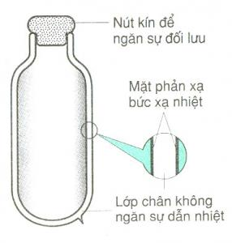
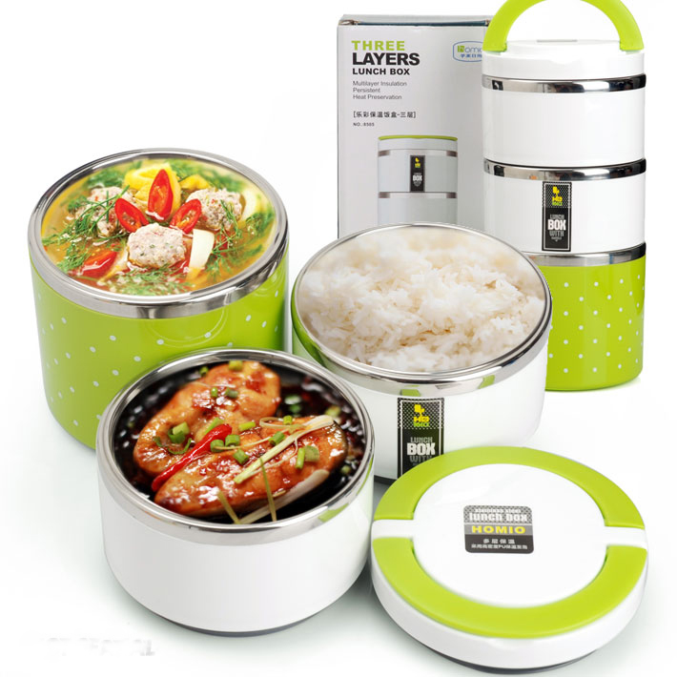
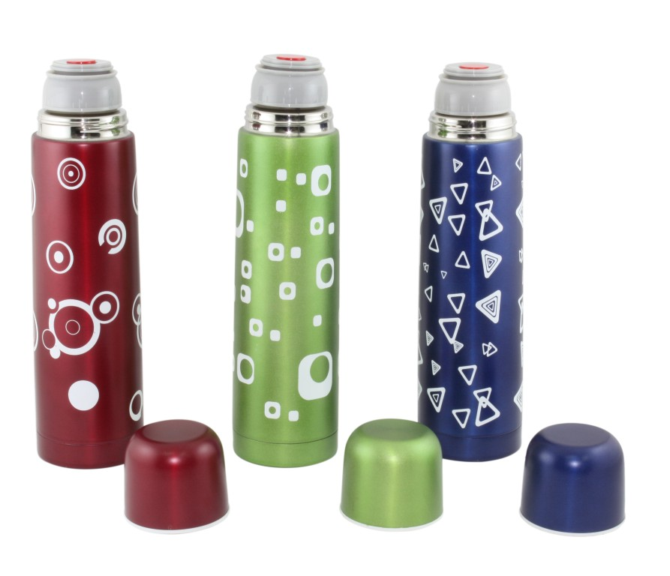

Slide 10
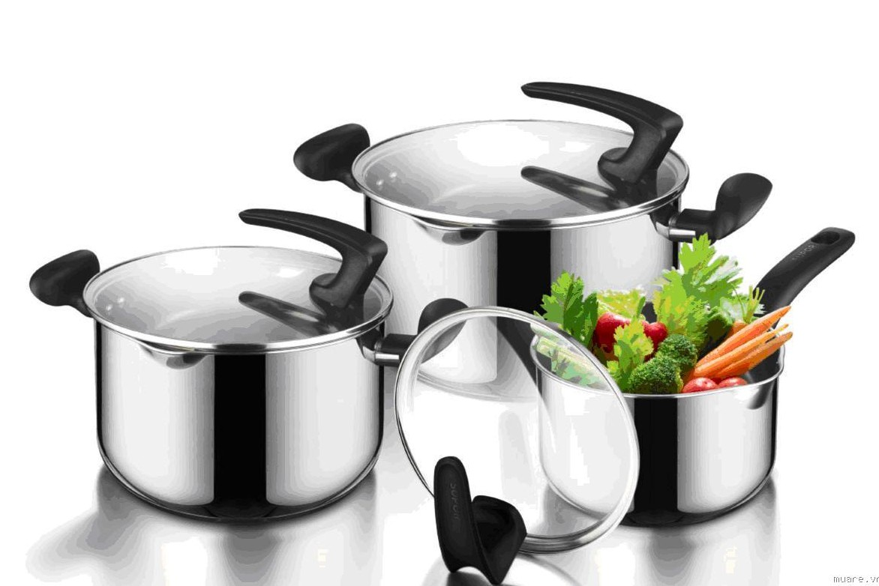

Slide 11
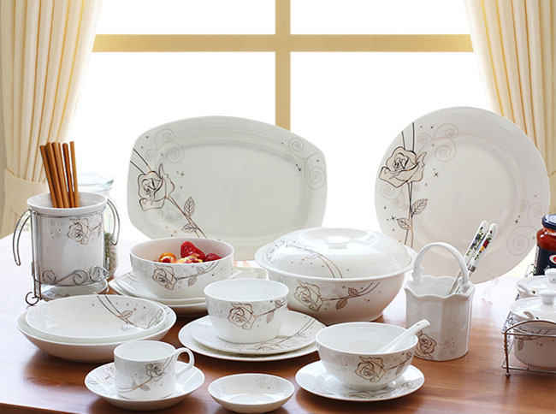

Slide 12
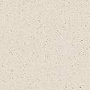
* Các trần nhà (La-phông) sử dụng bằng các vật liệu dẫn nhiệt kém như: xốp, ván ép, tấm nhựa rỗng... để chống nóng.

Slide 13
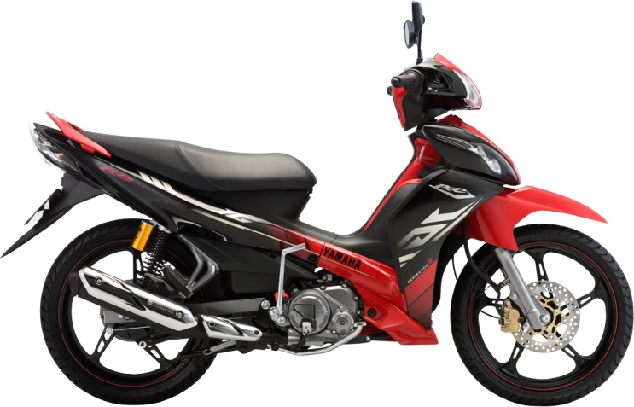
Ống xả xe máy thường lắp thêm một tấm kim loại dẫn nhiệt tốt để đề phòng bị bỏng khi vô ý tiếp xúc.

Slide 14
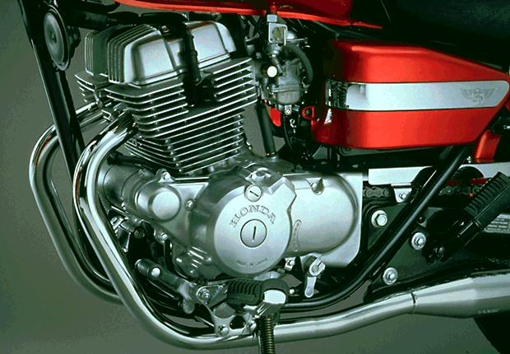
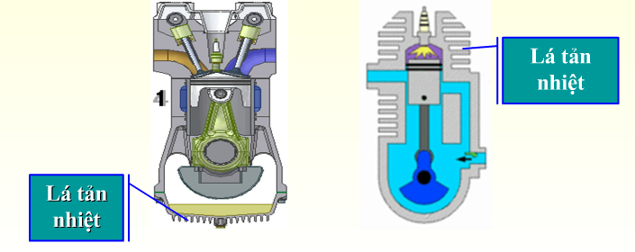

Slide 15
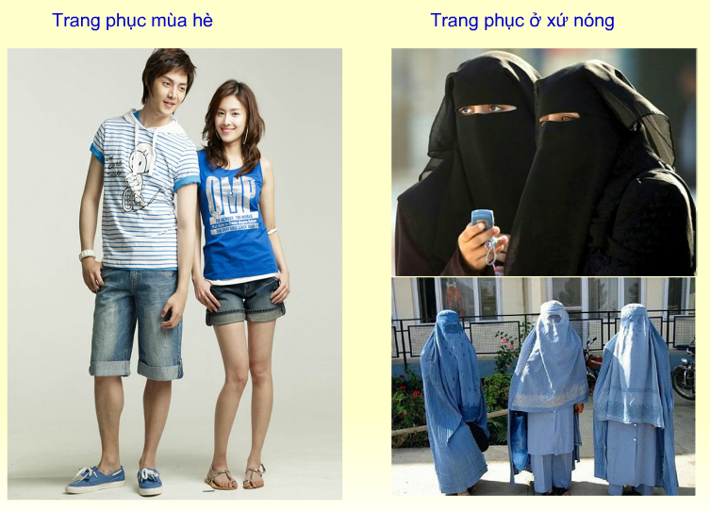

Slide 16
Chất rắn dẫn nhiệt tốt.
Kim loại dẫn nhiệt tốt nhất
DẪN NHIỆT
Chất lỏng dẫn nhiệt kém
SỰ DẪN NHIỆT
CỦA CÁC CHẤT
Chất khí dẫn nhiệt kém

Slide 17

TRÒ CHƠI: ĐI TÌM HÌNH ẢNH
1
2
3
4
Luật chơi: Có bốn miếng ghép được đánh số 1, 2, 3, 4. Ứng với mỗi miếng ghép là một câu hỏi. Trả lời đúng câu hỏi miếng ghép sẽ được mở ra, một phần hình ảnh sẽ được bật mí. Các em có thể đoán hình ảnh bất cứ lúc nào. Trả lời được hình ảnh sẽ nhận được một phần quà đặc biệt.

Slide 18
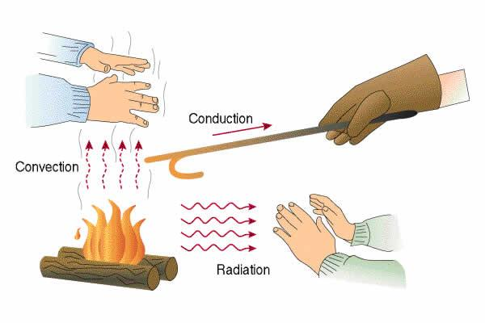
2
1
3
4

Slide 19
1
Đun cùng một lượng nước, bằng ấm nhôm và bằng ấm đất trên cùng một bếp lửa thì nước trong ấm nào sẽ nhanh sôi hơn?
A. Hai ấm sôi cùng một lúc.
B. Trong ấm đất nhanh sôi hơn.
C. Trong ấm nhôm nhanh sôi hơn.

Slide 20
2
Trong sự dẫn nhiệt, nhiệt truyền từ:
A. Từ vật có nhiệt năng lớn hơn, sang vật có nhiệt năng nhỏ hơn.
B. Từ vật có khối lượng lớn hơn, sang vật có khối lượng nhỏ hơn.
C. Từ vật có nhiệt độ cao hơn, sang vật có nhiệt độ thấp hơn.
D. Cả 3 câu trên đều đúng.

Slide 21


3
??..
Tại sao, về mùa đông mặc nhiều áo mỏng lại ấm hơn mặc một áo dày?
Nếu mặc nhiều áo mỏng cùng 1 lúc thì sẽ tạo ra được các lớp không khí khác nhau giữa các lớp áo. Các lớp không khí này dẫn nhiệt kém nên giữ ấm cho cơ thể tốt hơn.

Slide 22
4
Trong các sắp xếp vật liệu dẫn nhiệt từ tốt hơn đến kém hơn sau đây, cách nào đúng?
A. Đồng, nước, thủy tinh, không khí.
B. Đồng, thủy tinh, nước, không khí.
C. Thủy tinh, đồng, nước, không khí.
D. Không khí, nước, thủy tinh, đồng.

Slide 23

HƯỚNG DẪN VỀ NHÀ
- Làm các bài tập 22.1 → 24.5 (SBT).
Học thuộc ghi nhớ sgk / T79
Chuẩn bị bài 23. Đối lưu – bức xạ nhiệt

Slide 24



Xin chân thành cảm ơn
Các thầy cô giáo và các em học sinh

